Slide 1

题目：
关于国产操作系统的调研
组长：邓泳宏
小组成员：李嵩阳，金雅各，杨颖，张紫菀，方凯，王涵驰，王新宇

Slide 2
51 PP T模板网 www.51 p ptmoban.com
目录
CONTENTS
01
发展背景
02
早期起步
03
发展趋势
04
面临的挑战
05
面对的机遇
06
国产OS举例
04
总结

Slide 3
1
PART
发展背景
Notes:
51 PP T模板网 www.51 p ptmoban.com

Slide 4
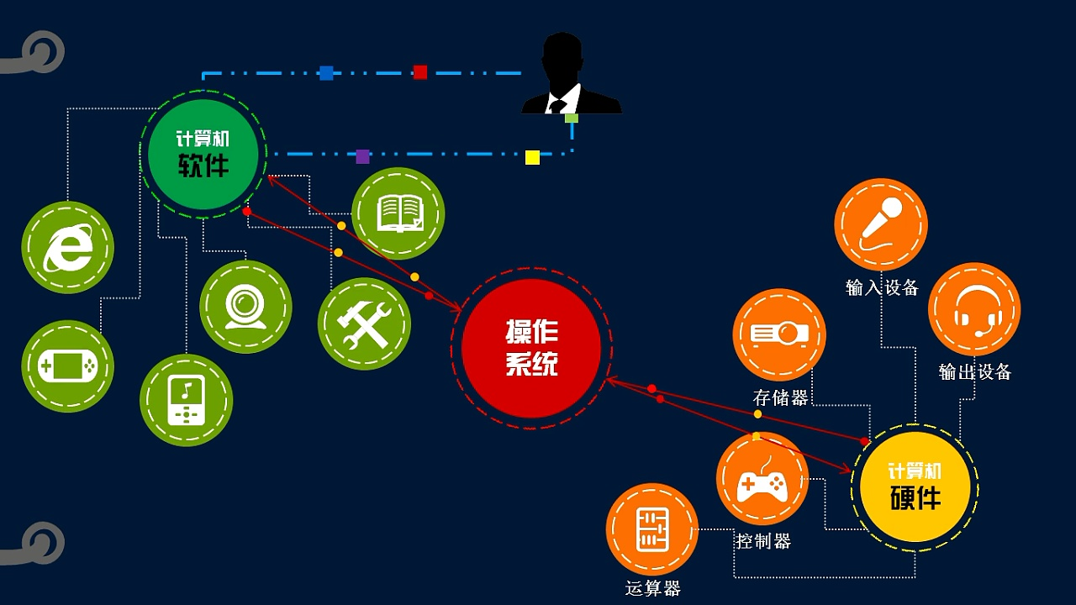
发展背景
01
国外操作系统起步较早，早在20世纪70年代，美国DIGITAL RESEARCH软件公司就推出了8位的CP/M操作系统。
我国与1979年改革开放后，从美国引入了UNIX系统供高校进行教学科研使用，彼时许多科研机构与高校已经开始基于UNIX进行国产操作系统开发。
01
01
国产操作系统大致起源于上世纪九十年代末期

Slide 5
发展遭遇的困境
二次开发
生态环境不完善
竞争压力大
Windows操作系统具有不开源特性，国产操作系统大多是基于开源的Unix/Linux系统进行二次开发。
国产操作系统刚开始发展时，国外已经形成了完整的生态环境
国产操作系统开始发展时，国外的技术巨头已经占据了大多数的市场

Slide 6
发展操作系统的意义
1.
发展国产操作系统有着极其重要的经济和政治必要性。
90年代，中国的个人计算机市场方兴未艾，市场发展潜力巨大，广阔的市场前景使得无数的科技公司跃跃欲试。大量的国产Linux系统在90年代末出现。
3.
随着数字与信息化推进，网络信息安全已经成为大国角逐的核心竞争要素。
操作系统作为软硬件纽带，在安全领域扮演着核心地位，发展本土化操作系统，是国家防范网络攻击与威胁需要直接面对的问题。
2.
来自于政治和军事的要求也促进了国产操作系统的研发。
北约对南联盟宣战，来自美国的军事黑客在极短时间内瘫痪了南联盟的通信系统，来自现代信息战的压力使得开发属于我们自己的操作系统显得十分必要

Slide 7
2
PART
早期起步

Slide 8

国产操作系统起步早
我国最早的操作系统研发可以追溯到20世纪70年代，在1979年引进 UNIX 操作系统
早在20世纪90年代末，我国国内就已经出现了早期版本的 Linux 操作系统，相比国外起步并不晚。
我国的国产 Linux 系统在90年代末出现，如红旗 Linux , Xteam Linux ，蓝点 Linux 等

Slide 9
短暂辉煌，迅速衰落
大部分国产系统并未形成足够的市场影响力，许多版本经历了从诞生到短暂辉煌最后又迅速衰落的周期
例如：红旗Linux
红旗 Linux 1.0版最早在1999年发布，研发主体是中科院软件所。
到了2005年，红旗Linux开始进入辉煌时期，中科红旗实现盈利
2013年12月，出现“讨薪”事件，在2014年，由于资金链断裂，公司发布清算公告，宣告正式解散,后被五甲万京集团成功收购
在2016年的时候，红旗与邮蓄建立全面战略合作关系，之后在2019年，红旗操作系统受邀参加2019（第二届）中国金融科技产业峰会。

Slide 10

小结
国产的早期 Linux 版本的衰亡，并不能说明 Linux 开源系统无法在国内形成市场化推广。我们认为，这并不是 Linux 系统的问题，反而恰恰证明了基于 Linux 内核开发操作系统的门槛不高，可以节省研发资源的投入。而那些逐渐消亡的 Linux 操作系统固然有自身因素，更多的则是受制于行业整体的短板。
国产操作系统的四个不足：
1.软、硬件生态基础不完善
2.市场化程度不够，未形成完善的服务体系
3.国产操作系统缺乏足够的创新，产品性能不强，同质化程度较高
4.国产操作系统的行业格局较为分散

Slide 11
3
PART
发展趋势

Slide 12
国产操作系统发展趋势
04
03
取得长足发展
伴随着智能手机的诞生与普及，又给国产操作系统带来了一个“可乘之机”。在谷歌等巨头公司的阴影下，国产操作系统的移动端也在悄然发展：2008年，中国移动就推出了首款国产移动操作系统——OMS(Open Mobile System)；中国联通也开发了自己的移动操作系统沃Phone
2021年鸿蒙系统不仅在手机上进行更新，而且在手表领域、汽车等领域全方位普及，有数亿台设备升级鸿蒙系统。万物互联时代，鸿蒙的诞生，是一场国产操作系统的反击。
02
辉煌并未有持续太久
解决技术问题容易，但解决生态问题难。由于对Linux产业发展的生态链认识不足，再加上软件技术的欠缺，国产操作系统日渐式微，曾经叱诧风云的几大公司也纷纷凋零，不是转型就是倒闭。然而，经过行业洗牌，部分技术扎实、运营合理的国产操作系统得到进一步发展。如中标普华与银河麒麟品牌合并后构成中标麒麟并延续至今。这一阶段，国产操作系统壮大成熟，逐步成为真正可用的产品。
01
90年代，Linux取代UNIX，国产操作系统涌起
八五攻关计划
国产操作系统真正大潮的发端始于1999年。科索沃战争爆发，以美国为首的北约军让黑客直接切断了南盟通信系统，让人们对微软垄断局面感到担忧。应徐冠华之呼，1999年起，Xteam、蓝点、中科红旗、银河麒麟、中软Linux等大小公司相继成立
COSIX项目出色地完成了我国国产操作系统实验性工作及相关专业人才队伍建设，基于UNIX的操作系统技术路线已不再适应时代潮流。

Slide 13
小结
在长达20年的发展中，国产操作系统已取得长足进步，从“可用”走向“好用”。以深度操作系统为首的国产化产品经历多代技术迭代，软件生态持续壮大。目前，已有15家国产化操作系统进入国产化名录。现在国产操作系统正借助国家国产化项目工程，向市场化发起冲击。在长达20年的发展中，国产操作系统已取得长足进步，从“可用”走向“好用”。以深度操作系统为首的国产化产品经历多代技术迭代，软件生态持续壮大。目前，已有15家国产化操作系统进入国产化名录。现在国产操作系统正借助国家国产化项目工程，向市场化发起冲击。

Slide 14
4
PART
面临的挑战

Slide 15
面对的挑战
在各种软件中，操作系统的自然垄断性最强。具体来看，在桌面操作系统领域，Windows系列操作系统长期占据国内90%以上的市场份额，处于绝对垄断地位。而在移动操作系统领域，Android与IOS占据国内的95.6%以上的增量市场。国外科技巨头往往会利用其垄断优势，不断打压国产操作系统，使得国产操作系统难以发展。
生态割裂（1）
国产操作系统大多是以Unix/Linux为基础进行二次开发的，但目前市面上的应用软件大都是基于Windows操作系统，软件对于国产操作系统的不兼容成为了国产操作系统发展最大的挑战。
科技巨头垄断市场（1）
由于Windows操作系统的巨大市场份额，使得用户从心理上更愿意使用Windows操作系统而不是国产操作系统。
生态割裂（2）
由于目前市面上的大多数软件都没有对国产操作系统进行适配，软件公司还要进行额外的开发工作，这势必又是巨大的成本。国产操作系统因为生态缺陷无法进一步推广，而不能推广就没有资金来源，形成了恶性循环，限制了国产操作系统的发展。
科技巨头垄断市场（2）

Slide 16
面对的挑战
国内企业各自为政，缺乏资源整合
国内操作系统自身存在缺陷（1）
国产操作系统发展滞后与国内软件企业自身密不可分。具体来看，一是企业发展急功近利。
国内操作系统自身存在缺陷（3）
用户体验不佳。好的用户体验是用户使用操作系统的直接原因。与目前较为成熟的Windows操作系统相比，国产操作系统在UI界面、用户交互等方面还存在较大差距。
国内操作系统自身存在缺陷（2）
企业定位不准，盲目追求大而全。企业往往涉足多个领域，但每个领域都不够精深，缺乏创新精神。
国内操作系统自身存在缺陷（4）

Slide 17
5
PART
面对的机遇

Slide 18
面对的机遇
Click here to add title text
技术环境和市场支持能力整体改善
（2）
1.技术环境和市场支持能力整体改善
（1）
产业规模实现稳步扩大，2012－2019年，我国软件业务收入呈稳步增长态势，增速整体呈现先下降后稳定趋势，2012年最高增速达31.5%，2019年，软件业务收入已达71768亿元，同比增长15.4%，软件业的发展为国产操作系统的发展提供了基础性的技术支持
与标题相关尽量简洁生动……
近年来，我国软件产业规模和效益同步提升，企业实力和创新能力显著增强。2018年行业重点企业研发投入强度接近11%，与世界先进水平差距缩小。软件著作权登记量突破110万件，比上年增长48%，呈现快速增长态势。

Slide 19
面对的机遇
Click here to add title text
新领域和新业态开拓新赛道
（2）
2.新领域和新业态开拓新赛道
（1）
我国作为全世界唯一拥有联合国产业分类中所列全部工业门类的国家，在工业领域发 展操作系统具有独特优势，大量正处在工业2.0、3.0和4.0不同发展阶段的企业通过“企业上云”，加速实现数字化和网络化，伴随着工业互联网基础 设施的快速迭代升级，操作系统不仅具有广阔的市场空间，也将推动工业制造业加速向数字化、网络化和智能化转变，为软件产业“换道超车”提供重大历史机遇。动……
随着互联网、大数据、人工智能等新一代信息技术与实体经济深度融合，工业互联网、工业大数据、软件定义、数字经济等新模式、新业态快速发展，工业已成为世界各国重点布局的领域，计算和数据资源作为生产的关键要素，是各国的重点关切点，如何高效利用计算资源并有效挖掘数据的潜在价值成为重要课题。

Slide 20
面对的机遇
Click here to add title text
万物互联的人工智能时代即将到来
（2）
3.万物互联的人工智能时代即将到来
（1）
但是在万物互联的人工智能时代到来之前，需要操作系统的智能终端不会再局限于电脑或者是手机这些典型的智能终端，像是家电，交通工具之类日常物品的控制也需要操作系统的支持，随着操作系统数量增长和形式多样化的发展趋势，这也为国产操作系统的发展带来了巨大的发展机会，提供了重大的历史机遇。动……
在如此强大的市场前景下，国产操作系统面临巨大的机遇。从全球范围看，目前桌面操作系统来说仍然是微软一家独大。微软的 Windows 操作系统占比超过 88%，第二大操作系统苹果公司的 Mac OS占比 9%，两大公司合计占据操作系统市场 97%以上的份额，而国产操作系统都是基于 Linux系统所进行的二次开发，与其他各种 Linux 系统一起，占据 2%的市场份额。

Slide 21
6
PART
国产OS举例

Slide 22


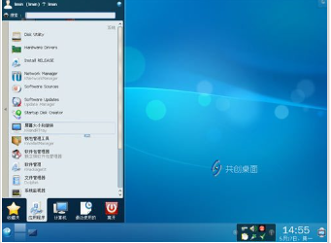
国产OS举例
雨林木风操作系统(YLMF OS)
SPG思普操作系统 [简称SPGnux]
共创Linux桌面操作系统
StartOS前身是ylmf os，是一款免费快速，安全，稳定 ，扩展性强的Linux操作系统，沿承Windows使用习惯，预装常用的精品软件，操作系统具有运行速度快，安全稳定，界面美观，操作简洁明快等特点
SPGnux操作系统有桌面版和服务器版两套。它将开源的办公、娱乐、通讯等软件都封装到办公系统中了，系统比较简单实用。
采用国际最新的内核，Kernel2.6.16版本开发的一款Linux桌面操作系统，采用类似于WindowsXP风格的图形用户界面，也符合WindowsXP的操作习惯。

Slide 23



国产OS举例
红旗Linux
银河麒麟
华为鸿蒙系统(HarmonyOS)
2000年6月，中国科学院软件研究所和上海联创投资管理有限公司，共同组建了北京中科红旗软件技术有限公司。
是中国独立研发成功的、具有完全自主知识产权的服务器操作系统。银河麒麟完全版共包括实时版、安全版、服务器版三个版本，服务器版简化而成的，完全版的银河麒麟是内核态多线程的。
鸿蒙OS是华为公司开发的一款面向5G物联网、面向全场景的分布式操作系统。不是安卓系统的分支或修改而来的。与安卓、iOS是不一样的操作系统。分布式架构首次用于终端OS，实现跨终端无缝协同体验；

Slide 24
7
PART
总结

Slide 25
关于国产OS的总结
国产操作系统一直是我国卡脖子的技术，有人认为在已经有Windows的情况下，发展国产系统是无关紧要的。但是，我们应该认识到，在如今波诡云谲的国际形势下，任何“卡脖子”的关键技术都有可能成为他国打击我们的利器，因此发展国产操作系统迫在眉睫。近些年来，我们也能看到越来越多国产操作系统发展迅速，在快速发展的同时我们也要切实的认清与国际水准的差距，Windows占据了近乎全部国际市场，已经形成了完善的生态圈，而反观国内的操作系统，很少有商家基于国内的操作系统提供软件服务，软件少了，客户也就少了，发展陷入了困境。因此，国家的力量显得尤为重要，发挥政府的优势，不断推行国产操作系统，推向全国，推向国际，国产操作系统定能迎来属于它的发展春天。

Slide 26
感谢大家的观看

